Slide 1
第二章
保 险 概 论

Slide 2
亨曼先生被派到美国新兵培训中心推广军人保险。听他演讲的新兵100%都自愿购买了保险，从来没人能达到这么高的成功率。培训主任想知道他的推销之道，于是悄悄来到课堂，听他对新兵讲些什么。
“小伙子们，我要向你们解释军人保险带来的保障，”亨曼说，“假如发生战争，你不幸阵亡了，而你生前买了军人保险的话，政府将会给你的家属赔偿20万美元。但如果你没有买保险，政府只会支付6000美元的抚恤金……”
“这有什么用，多少钱都换不回我的命。”下面有一个新兵沮丧地说。
“你错了”，亨曼和颜悦色地说，“想想看，一旦发生战争，政府会先派哪 一种士兵上战场？买了保险的还是没有买保险的？

Slide 3
2001年，世界范围内的巨灾损失高达1150亿美圆，其中保险业承担了其中的320亿美圆财产损失。是历史上第二高的损失年度，仅次于1992年的330亿美圆的赔款。在1992年，在美国发生的安德鲁飓风是主要的元凶。
2001年的“9.11” 事件引发的总损失高达900亿美圆，其中财产保险公司赔付损失达到190亿。同年，美国的热带风暴Allison（25亿），法国图卢兹化工厂爆炸（6亿），袭击日本、台湾的Nari台风（5亿）
——引自瑞士再保险公司的年度报告

Slide 4
保险含义
保险的意义，只是今天做明天的打算，生时作死时的打算，父母作儿女的打算，儿女幼小时作长大的打算，如此而已。
——胡适

Slide 5
保险含义
Safeguard against loss in return for regular payment
Insurance is a contractual arrangement whereby one party agrees to compensate another party for losses

Slide 6
保险含义
经济角度：分摊意外事故损失的一种财务安排，风险管理的一种方法
法律角度：一种合同行为，是一方同意补偿另一方损失的一种合同安排
社会角度：社会经济保障制度的重要组成部分

Slide 7
《中国人民保险法》：保险是指投保人根据合同约定，向保险人支付保险费，保险人对于合同约定的可能发生的事故因其发生所造成的财产损失承担赔偿保险金责任，或者当被保险人死亡、伤残、疾病或者达到合同约定的年龄、期限时承担给付保险金责任的商业保险行为。

Slide 8
保险的要素
现代商业保险的要素包括：
  可保风险存在幻灯片
  大量同质风险的集合与分散
  保险费率的厘定
  保险基金的建立
  保险合同的订立

Slide 9

湖南一保险公司曾经开设过一种“高考风险保险”，如果投保考生高考分数低于本科线100分以内，则可以获得保险赔偿。
试问：这种风险是不是一种可保风险？

Slide 10
英国：为爱情买保险
英国一位保险公司职员辞职，与几位好朋友开办了一种奇特的保险机构--爱情保险公司。凡是已婚夫妇，均可以到该公司提出申请，填写两张表格，每月交5英镑的保险金，即可享受爱情保险。自投保生效之日起，夫妇如果和睦相处25年，可以到保险公司一性次领取5000英镑。夫妇中如果有一人在保险期内病故，另一人可以领到1000英镑的抚恤金。因病或者其他原因致伤残者，保险公司视伤残程度给予500至1000英镑的补偿。参加保险的夫妇如果不和，经公司调解无效并确认感情破裂而离婚，被遗弃的一方可以获得3000英镑的保险赔偿。

Slide 11
保险的特性
经济性——一种服务性的商品，多数经济单位的集合。
买卖双方的一种对价关系（一方付出换取对方报偿的意识，且数量不一定等价）。
价格预估且稳定，成本后算。
射幸性——只有当保险事故发生时才能获得赔偿。

Slide 12
保险与相似行为的比较
保险与互助保险
保险与社会保险下一张幻灯片
保险与社会福利
保险与储蓄
保险与赌博

Slide 13
社会保险：原称劳动保险，是国家立法实施的一种社会保障制度。社会保障体系一般包含社会保险、社会福利、社会救济、社会优抚四种。
社会保险的实质是国家通过立法采取强制手段对国民收进行分配和再分配。
主要包括：养老保险、失业保险、医疗保险、工伤保险、生育保险等。

Slide 14

国际视角
国际上一般认为一国社会保障体系能承受的上限与离退休职工和在职人员比例有关，通常认为该比例为29%。这还是社会保障体系比较完善的发达国家的数字。
据我国统计资料显示，2000年我国该项比例为24.4%，预计2030年将达到55.6%。

Slide 15
保险的职能
基本职能：经济补偿或给付
派生职能：
  融资职能
  防灾防损

Slide 16
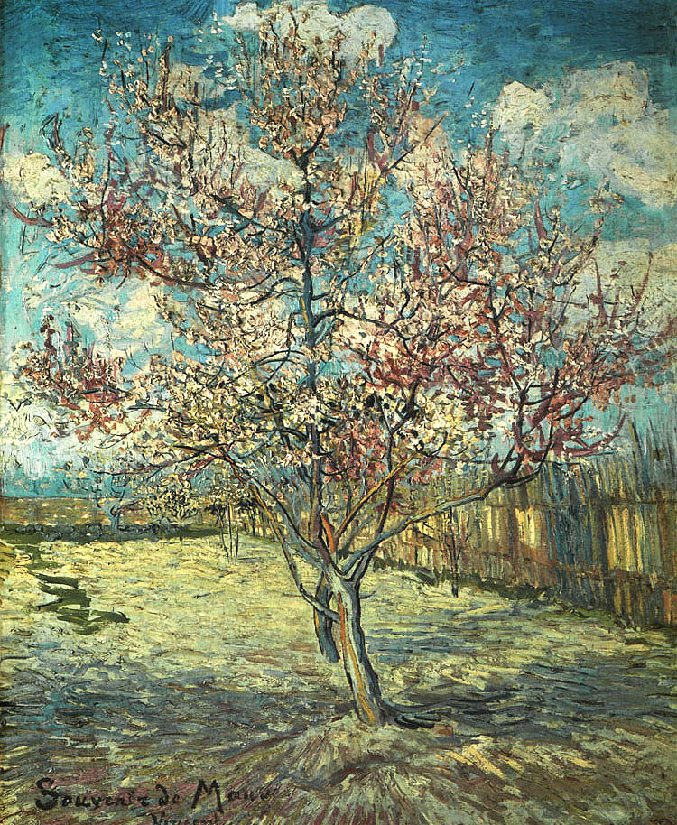

梵高的艺术品保险
1990年3月30日（梵高的诞生日）自7月29日（梵高的逝世日）在荷兰举办了纪念画家梵高的重大艺术展览会。会上共有180幅油画和250张素描展出，劳合社承保了保额超过30亿美元的展览会一揽子保险。许多油画很可能要通过空运和水运才能到达荷兰，该展览会一揽子保险承保的风险是从世界各地的画廊及私人收藏家那里收集大量油画的运输，展览期间的全部物质损失及将油画还给收藏者的运输。展览会为一揽子保险支出的保险费用很高，展览会的组织者说，该展览会的全部成本为2500万荷兰盾（1160万美元），而其中很大一部分是用来支付保险费。
据说，这次展览会是迄今在欧洲所见到的规模最大的展览会之一，也是第一次有这么多价格昂贵的油画公开展出，如《织布工》、《向日葵》、《黄色小屋》和《卧室》等许多著名油画都是本世纪以来第一次与公众见面。

Slide 17

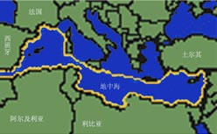
保险发展历史简介
古代保险思想的起源：地中海沿岸的文明古国是保险思想的发源地。英·伦纳德在《保险的起源及早期历史》
一书中论证：
保险思想源于古
巴比伦，后传至
腓尼基，再传入
古希腊。

Slide 18
古代保险思想的起源
公元前3000年古巴比伦开始出现冒险借贷。到公元前2250年汉谟拉比法典中已有明文条款对此作出规定。
公元前19世纪，古巴比伦曾征收一种税专门用于救济火灾。
古埃及犹太商队之间，丢失骆驼，采用互助共济方式进行补偿。
古埃及修金字塔的石匠和古罗马军队中形成了丧葬互助会。

Slide 19
中国古代保险思想的起源
3000多年前，在长江上运输的商人将货物分散在几条船上进行运输，体现了分散风险的思想。
中国封建社会一贯的积粮备荒的思想体现了保险后备思想。

Slide 20

现代保险的发展
海上保险——最早的商业保险。
  公元前2000年，在地中海产生的共同海损的做法。公元前916年，共同海损的原则由路德岛的国王写进了法典。
  海上借贷在古希腊雅典出现，继而出现了无偿借贷。
  1347年10月23日，热那亚商人开出了世界上第一张海上保险单。
  1568年12月22日，伦敦成立了第一家海上保险交易所。
  1601年，英国颁布了海上保险法律，并设立了专业法庭。
  1688年，劳合社成立。
  1906年，英国颁布《海上保险法》。

Slide 21
劳合社
私人保险商组成的劳埃德保险社（Lloyd‘s）（今译“劳合社”）原由爱德华劳埃德（Edward Lloyd）在伦敦泰晤士河畔开设的咖啡馆起家。 以其地处伦敦市中心，吸引海陆贸易商人、船主、航运经纪人，保险商等光顾，逐渐成为交换海运信息，接洽航运和保险业条的活动场所，进而成为伦敦海上保险业集中活动的总会。1871年由议院通过了《劳合社法》。劳合社向政府注册，取得法人资格，并选举产生管理委员会。劳合社会（The Corporation of Lloyd’s）已发展成为英国海上保险的中心。1688年2月18日《伦敦报》刊登的一则广告中，第一次披路伦敦塔街的爱德华劳埃德咖啡馆为联系地点。因此劳合社便以这天为创始纪念日。迄今已有300余年历史，成为国际保险业历史攸久和最有影响的保险组织。

Slide 22
在全英保险市场中，劳合社可谓独树一帜：不仅是世界最大的保险市场，而且是国际航空和海上保险业务的龙头。近几年，经过调整之后，劳合社加大了资本投入，扩大了保险范围，并由此提高了劳合社的盈利率。
然而，近年来的天灾人祸，特别是911事件，却让劳合社付出了沉重的代价：恐怖袭击将使劳合社承担约13亿英镑的索赔款。据悉，这将是劳合社成立300多年来最大的一桩保险索赔案。对此，劳合社表示：尽管这些索赔将对市场造成很大的影响，但我们能够经受这场风暴的考验。预计，此次索赔损失约占劳合社2001年保险能力的12%。

Slide 23

火 灾保险——财产保险的前身。
  1666年9月2日，伦敦火灾促使了现代火灾保险的产生。
  1667年，巴蓬在英国伦敦创办了合股火灾保险公司。
  1676年，德国成立了第一家公营的火灾保险公司：汉堡保险局。
  1726年，英国太阳火灾保险公司成为第一家股份制的保险公司。
  火灾保险促进了消防减灾工作的发展。1736年，美国成立了消防组织。1832年，英国成立的救火协会。

Slide 24



人身保险：
  1536年6月18日出现了世界上第一张人身保险单。
  1699年，英国成立了世界上第一家真正意义上的人寿保险公司：孤寡保险社。
责任保险：
  19世纪中后期发展起来，1855年出现了铁路承运人的责任保险。
信用保证保险：
  1702年由英国雇主损失保险公司最先开设。
  1842年，英国成立了专门的保证保险公司。

Slide 25
中国保险业的产生和发展
1805年，英国在广州创办了保险会社，这是在中国出现的第一家保险公司。
1875年，李鸿章在上海开设了保险招商局。
1949年10月20日，中国人保成立。
1980年，全面恢复保险业，但只有人保一家公司。1982年恢复人身保险业务。
1987年8月8日，平安保险公司成立，1991年太平洋保险公司成立。
1992年，美国友邦进驻上海开展个人寿险业务。
1995年10月1日，《中华人民共和国保险法》实施。
1996年，人保将财险与寿险分业经营。
1998年12月，保监会成立。
2003年1月1日，新保险法实施。

Slide 26
保险产生的条件
自然灾害与意外事故的客观存在是其产生的自然基础。
剩余产品的出现和增多是保险产生的经济前提。
商品经济是保险产生的经济基础，专业性保险是商品经济发展到一定阶段的产物。

Slide 27
现代保险的发展趋势
保险标的价值越来越大。
保险机构规模大型化下一张幻灯片
寿险比重越来越大，责任险发展迅速。
保险国际化趋势明显。
保险公司日益重视风险管理，再保险发展迅速。
银保合作趋势明显

Slide 28
1996年英国太阳联合保险和皇家保险宣布合并，一举成为英国第一大保险公司。
1996年11月，法国安盛保险和法国巴黎理合保险集团合并，成立的新保险集团在世界上排名第二，欧洲第一。
近几年来，再保险公司也有很多并购大案：美国通用再保险公司收购德国科隆再保险；慕尼黑再收购美国再等等。

Slide 29
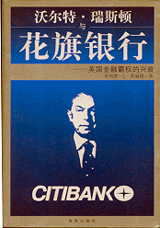
1995年，澳大利亚康联集团并购新南威尔州立银行，成立“保险银行集团”
1998年美国花旗银行与旅行者保险公司合并为大的花旗集团

Slide 30
相关的保险学说
损失说
损失赔偿说/ 损失分担说/危险转移说/人格保险说
非损失说
保险技术说/欲望满足说/相互金融机构说/财产共同准备说
二元说

